Slide 1
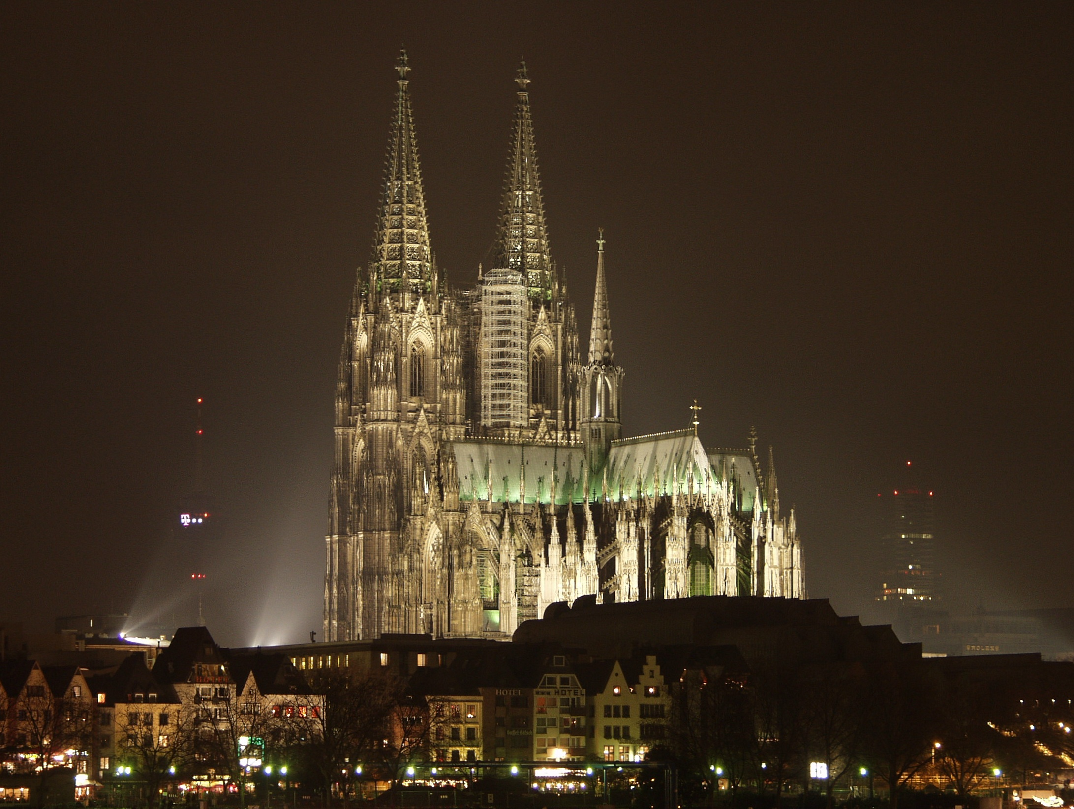
Собор Св. Петра і Марії
Німеччина

Slide 2
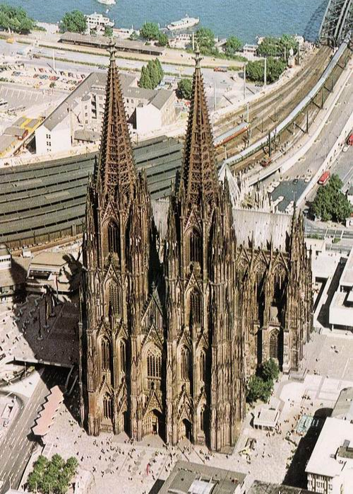
Кельнський собор (нім. Kölner Dom) - римсько-католицький готичний собор у німецькому Кельні. Займає третє місце в списку найвищих церков світу і внесений до списку об'єктів Всесвітньої культурної спадщини.

Slide 3
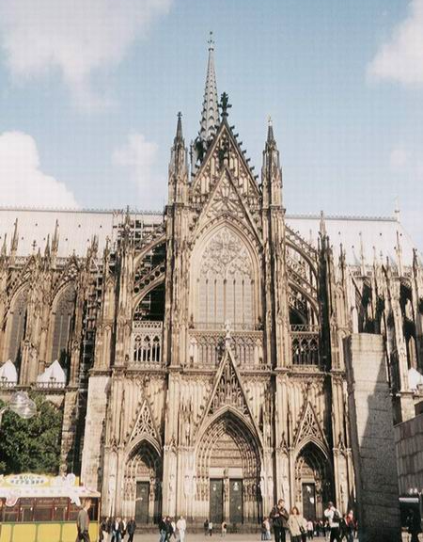
Будівництво головного храму Кельнської архиєпископії велося в два прийоми - в 1248-1437 рр. і в 1842-1880 роках. Після закінчення будівництва 157-метровий собор на чотири роки став найвищою будівлею світу.

Slide 4
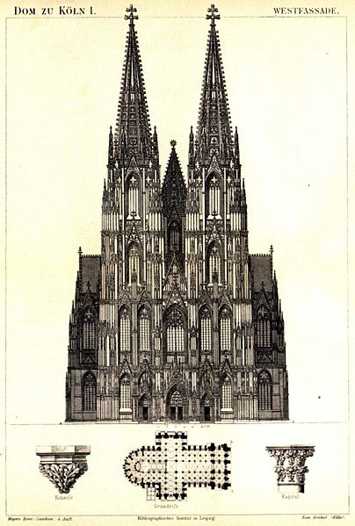
15 серпня 1248, коли архієпископ Кельна Конрад фон Гохштаден заклав перший камінь в підставу Кельнського собору, почалася одна з найдовших глав в історії європейського будівництва. Кельн, один з найбагатших і політично могутніх міст тодішньої Німецької імперії, вважав потрібним, наслідуючи приклад Франції, мати свій кафедральний собор - і його масштаби повинні були затьмарити всі інші храми.

Slide 5
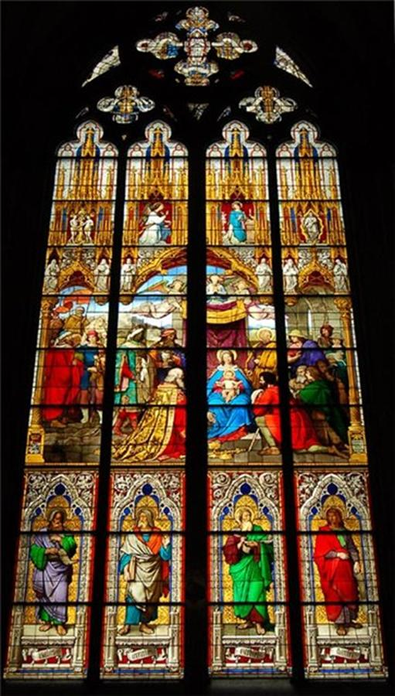
27 вересня 1322 був освячений хор собору. Його довжина склала 41 м, ширина - 45 м, висота центрального нефа - 43 м. Високі стрілчасті вікна, в які були вставлені кольорові вітражі, досягали у висоту більше 17 м.

Slide 6
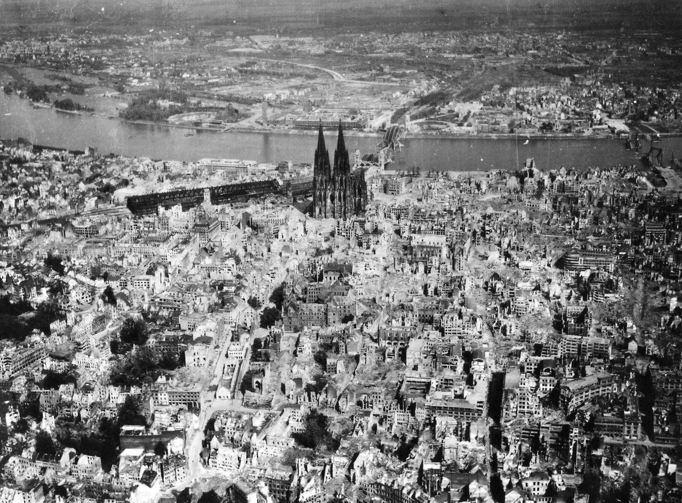
Протягом декількох століть собор продовжував стояти в незавершеному вигляді. 15 жовтня 1880, коли на вершині Південної вежі був покладений останній камінь, спорудження собору, протривало в цілому 632 року, було повністю завершено. Однак і після цього торжества будівництво продовжувалося.
Значний збиток Кельнському собору в Другу світову війну завдали англо-американські бомбардування міста.

Slide 7
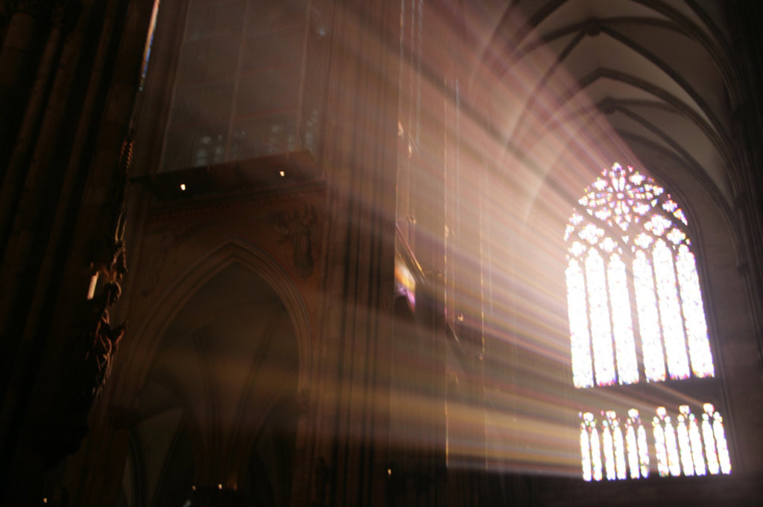
Але тимчасова реставраційна контора стоїть на майданчику біля собору до цих пір. Негода і в першу чергу забруднення навколишнього середовища сприяли численним пошкоджень і привели б до остаточної загибелі собору, якби постійно не бралися охоронні заходи. Глава історії будівництва Кельнського собору не завершена і сьогодні.

Slide 8
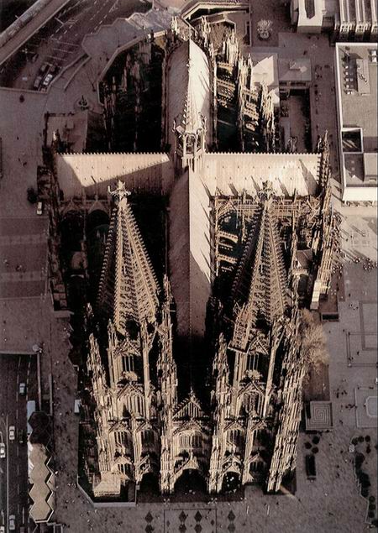
Довжина собору становить 140 м, ширина - 83 м. Всі його деталі, вся конструкція підпорядковані прагненню вгору - абсолютне панування вертикалі. Вгору, до Бога спрямовують зодчі свій храм, вгору, до Бога повинні були спрямовувати серця входять до собор віруючі. Стіни, склепіння, підлога собору викладені з сірого рейнського каменю, видобутого в каменоломнях під Бонном. Величезні колони висотою 44 м підтримують мерехтливі у височині зірчасті склепіння.

Slide 9
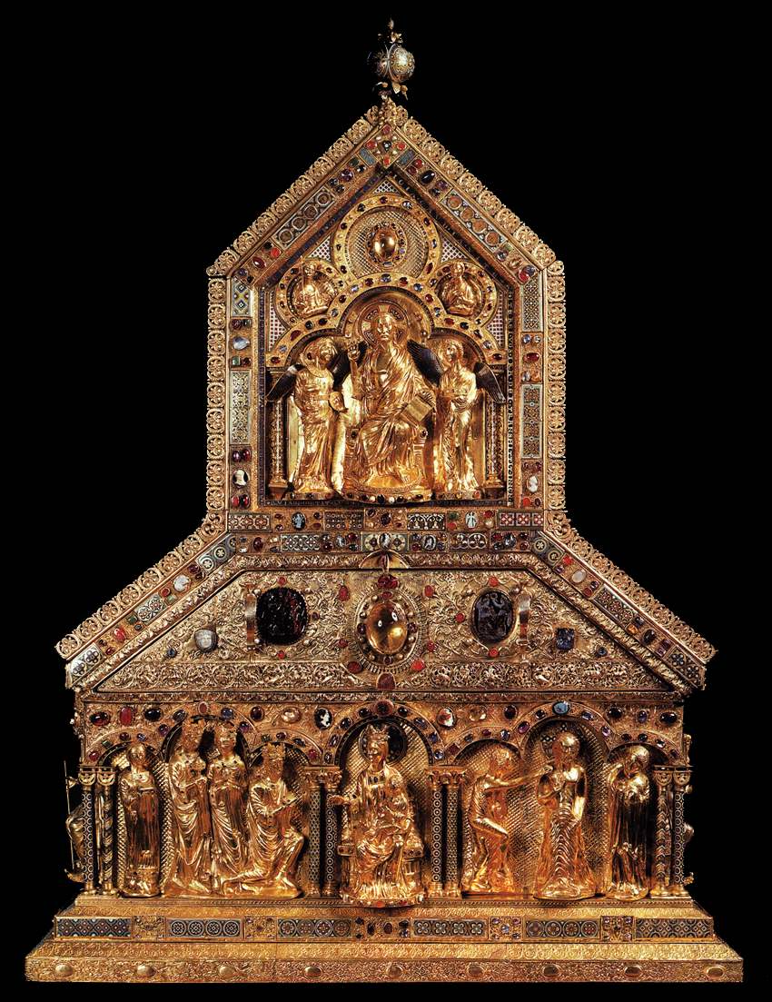
За високим вівтарем підноситься золотий, щедро прикрашений дорогоцінним камінням саркофаг - знаменита Рака Трьох Царів: Каспара, Мельхіора і Бальтазара. Дві тисячі років тому ці три царі-волхви, ведені Віфлеємської зіркою, прийшли до Віфлеєму, де в яслах на сіні лежав новонароджений Немовля, Цар Царів, Викупитель світу - Ісус Христос.

Slide 10
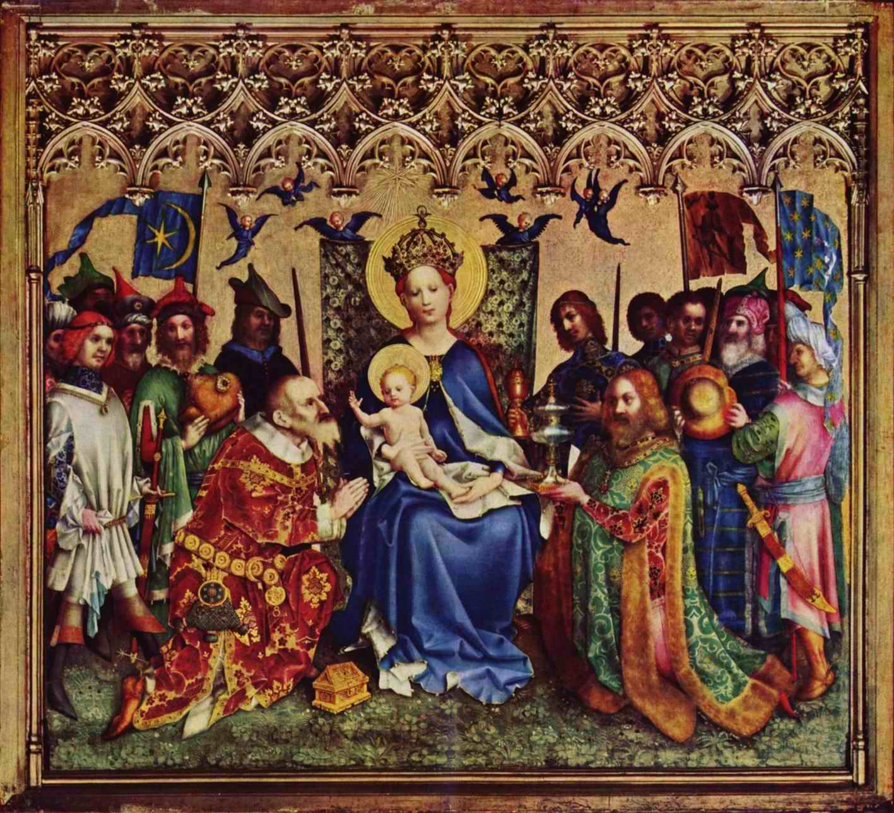
Цю сцену, відбиту на знаменитому престольном образі «Поклоніння волхвів» Стефаном Лохнера в 1440 році, можна сьогодні бачити в Кельнському соборі в Маріенкапелле - капелі Діви Марії.

Slide 11
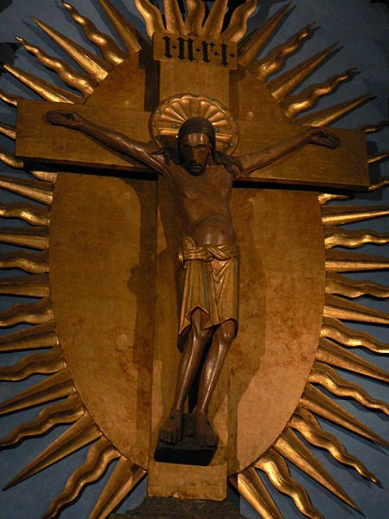
Величезний зал собору оточений кільцем каплиць-капел. В одній з них знаходиться найдавніше з скульптурних зображень Розп'яття. Цей 2-метровий дубовий хрест був подарований собору архієпископом Геро (969-976 рр.), Довіреним і посланником імператора Оттона I. Особливість цього розп'яття полягає не стільки в монументальних розмірах хреста, скільки в незвичайному для того часу найвищому реалізмі зображення. На хресті розпростерто мертве тіло Ісуса.

Slide 12
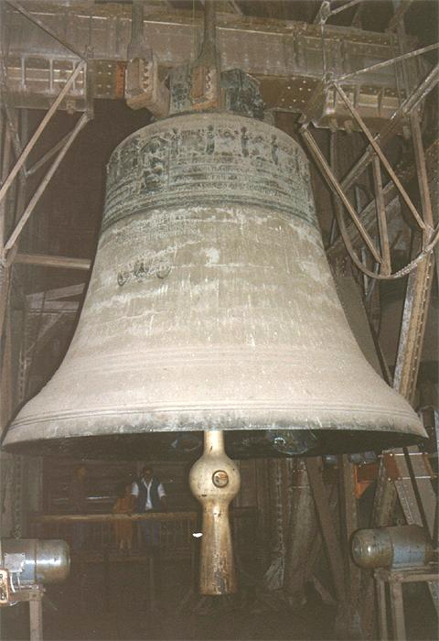
Дві круті гвинтові сходи в 509 сходинок кожна ведуть на дзвіниці. Найбільшим дзвоном Кельнського собору та найбільшим «чинним» дзвоном у світі є «Петер» - його вага 24 тонни, і він відлитий порівняно недавно - в 1923 році. За ним слідує старовинний дзвін «Претіоза». Його вага 11 тонн. До часу виливки - 1448 - «Претіоза» була найбільшим дзвоном в Європі. Щоб його розгойдати, була потрібна сила дванадцяти чоловіків. З 1908 року дзвони розгойдують за допомогою електрики. Два інших дзвони Кельнського собору носять назви «Спеціоза» і «Колокол Трьох Царів».

Slide 13
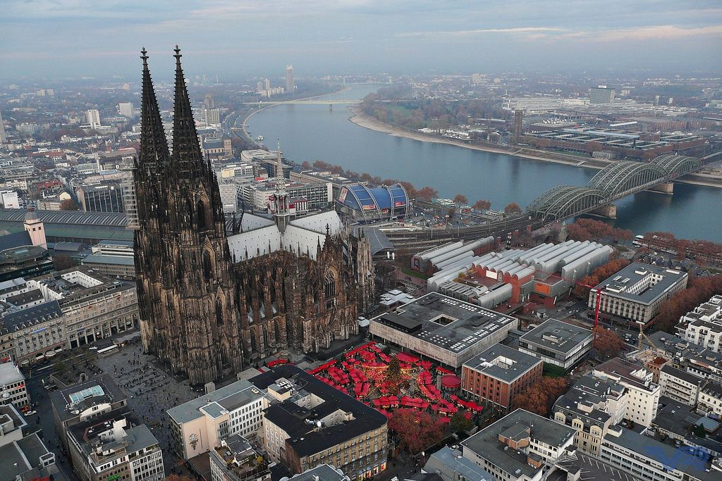
Верхній ярус веж знаходиться на висоті 97 м. Звідси відкривається неозора панорама Кельна і околиць. А величезні вежі Кельнського собору, в свою чергу, видно практично з будь-якої точки міста. Не дарма ж собор будували шістсот тридцять дві року ...

Slide 14
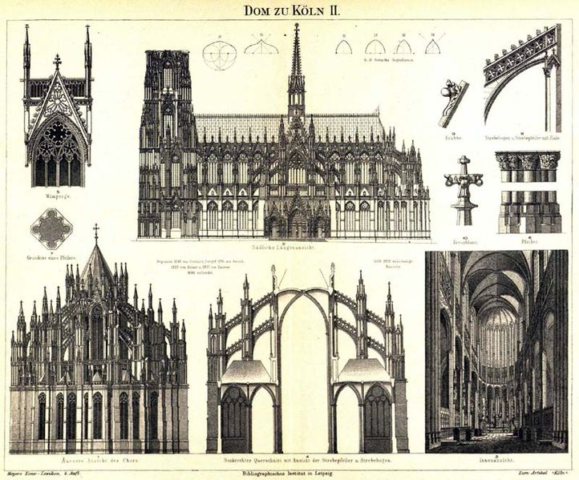
Легенды
Архітектор собору Герхард, будучи не в силах виконати креслення майбутнього собору, вирішив запросити на допомогу диявола. Сатана тут же з'явився і запропонував обмін: архітектор отримує довгоочікувані креслення, але натомість віддає свою душу. Операцію потрібно було зробити після перших криків птахів. Архітектор був у безвихідному становищі і погодився.
Але розмова підслухала дружина архітектора і вирішила вберегти душу свого чоловіка і дістати креслення будівлі. Вона встала рано вранці і прокукурікала замість півня. Диявол негайно з'явився, передав заповітні креслення. Обман потім розкрився, але було вже пізно.

Slide 15
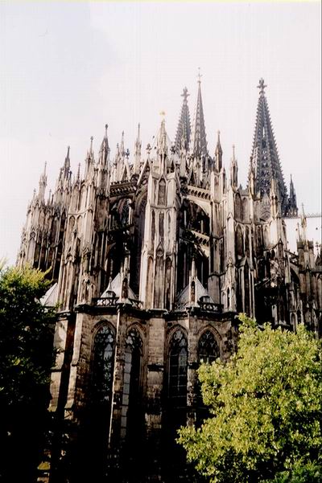
Існує продовження першої легенди: коли диявол дізнався про обман, він сказав: «Так настане кінець світу з останнім каменем на цьому соборі!». З тих пір собор не перестають будувати і добудовувати. За іншою версією, диявол поклявся, що коли собор буде добудований, кінець прийде не всьому світові, а тільки Кельну.
Під час Другої світової війни, коли бомбардуваннями союзників був знищений практично весь Кельн, чудесним чином не постраждав тільки Кельнський собор. За негласним змовою льотчиків, собор берегли як географічний орієнтир.

